Slide 1
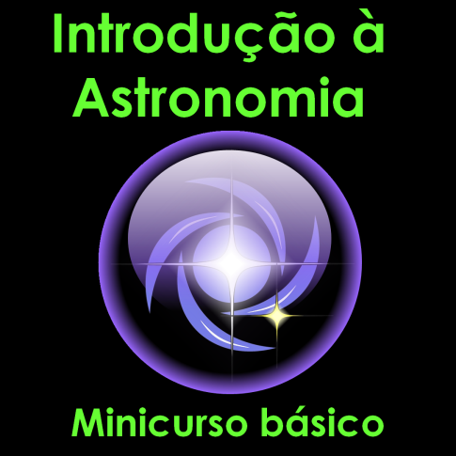
Centro de Divulgação da Astronomia
Observatório Dietrich Schiel
Sistema Solar:
leis do movimento
planetário e observação
André Luiz da Silva
Observatório Dietrich Schiel
/CDCC/USP
Imagem de fundo: céu de São Carlos na data de fundação do observatório Dietrich Schiel (10/04/86, 20:00 TL) crédito: Stellarium

Slide 2
Leis do movimento planetário

Slide 3
Primeira lei de Kepler
Planeta
Sol
Crédito da imagem: André Luiz da Silva/CDA/CDCC

Slide 4
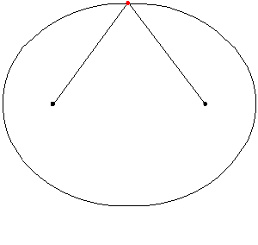
Elipse
Focos da elipse
Crédito da imagem: Wikipedia
Notes:
Crédito da figura: Wikipedia

Slide 5
Segunda lei de Kepler
t
A₂
A₁
t
Sol
A₁=A₂
Crédito da imagem: André Luiz da Silva/CDA/CDCC

Slide 6
Periélio e afélio
Distância no
periélio
planeta no
periélio
planeta no
afélio
Distância no
afélio
Distância
no AFélio
Distância
no PERiélio
> Distância ao Sol >
Crédito da imagem: André Luiz da Silva/CDA/CDCC

Slide 7
Terceira lei de Kepler
T²
=
constante
a³
T: período de translação em torno do Sol
a: distância média do planeta ao Sol

Slide 8
Unidade de distância mais apropriada:
a Unidade Astronômica (UA)
1 UA ≈ 149,5 milhões de km

Slide 9
Exemplos da terceira lei -1
__
T²
Terra:
T ≈ 365 dias ≈ 1ano
a ≈ 149,5 milhões de km = 1 UA
constante
=
a³
T²
(1)²
=
=
1 ano²/UA³
a³
(1)³
Fonte da imagem: funny-pictures.picphotos.net
Notes:
Fonte da imagem: funny-pictures.picphotos.net

Slide 10
Exemplos da terceira lei -2
__
T²
constante
Júpiter:
T ≈ 11,86 anos
a ≈ 5,20 UA
=
a³
T²
(11,86)²
=
= 1,0004... ≈ 1ano²/UA³
a³
(5,20)³
Fonte da imagem: graphicleftovers.com

Slide 11
Distâncias aproximadas e a lei de Titius-Bode

Slide 12
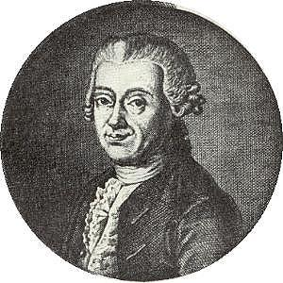
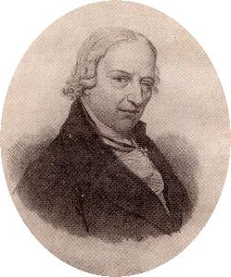
Lei de Titius-Bode
Johann Daniel Titius (1729-1796);
Johann Elert Bode (1747-1826)
Fonte das imagens: João Fernandes, disponíveis em http://www.mat.uc.pt/~helios/Mestre/H34bode.htm

Slide 13
Lei de Titius-Bode Johann Daniel Titius (1729-1796); Johann Elert Bode (1747-1826)
Passo 1: sequência onde o próximo é o dobro do primeiro, com exceção do primeiro termo, que é zero:
0 3 6 12 24 48 96 192 384
Passo 2: somar quatro:
4 7 10 16 28 52 100 196 388
Passo 3: dividir por 10:
0,4 0,7 1,0 1,6 2,8 5,2 10,0 19,6 38,8
Sequência se aproxima da ordem dos planetas em UA ! Compare com a ordem aproximadamente observada:
0,4 0,7 1,0 1,5 2,8 5,2 9,5 19,2 30,1
Mer. Vên. Ter. Mar. Júp. Sat. Ura. Net.

Slide 14
Qual é a melhor época para observar os planetas?

Slide 15
Como identificar um planeta no céu
(praticamente) não cintila
brilho aparente maior que o das estrelas
se deslocam pelo Zodíaco

Slide 16
Sentidos do movimento planetário
Sentido direto:
de oeste para leste (sentido contrário ao do movimento diário aparente)
Sentido retrógrado:
de leste para oeste (o mesmo sentido do movimento diário aparente)
Fonte da imagem: http://testedos100dias.com.br/toyotaetios/?cat=20
Notes:
Fonte da imagem: http://testedos100dias.com.br/toyotaetios/?cat=20

Slide 17
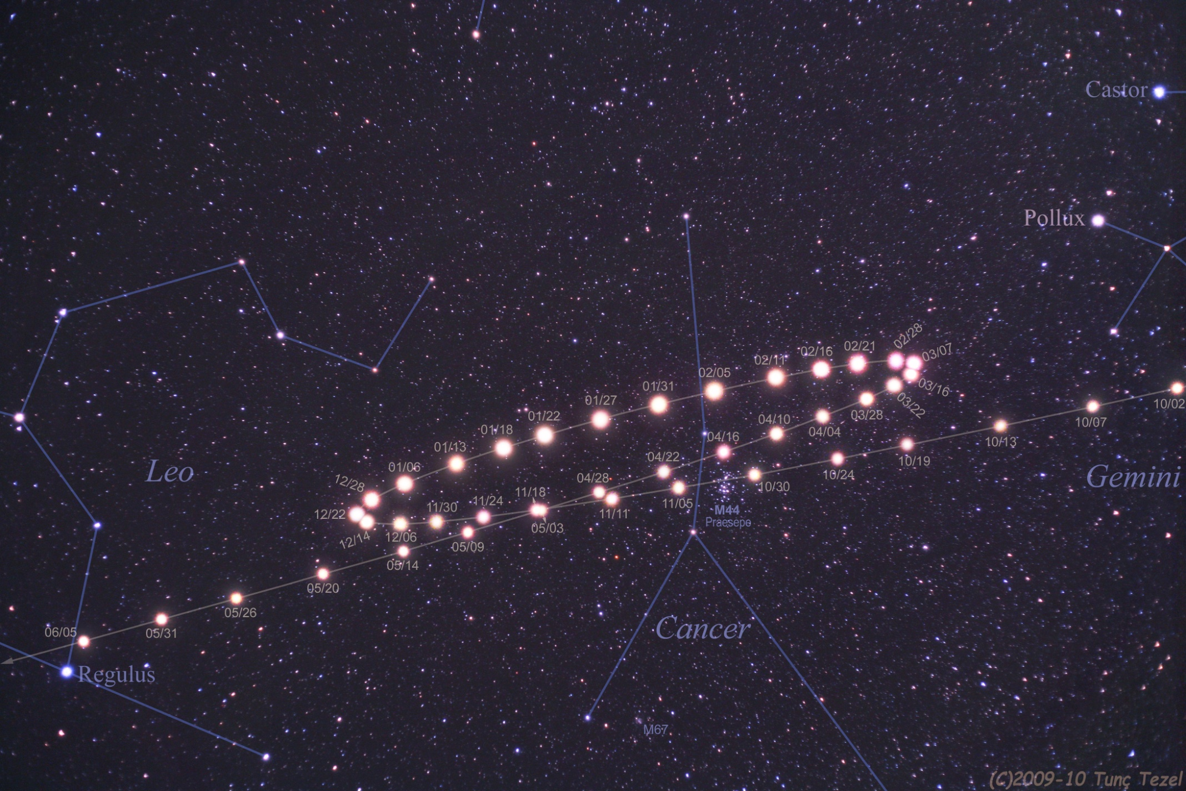
Exemplo: Marte na oposição de 2009/2010
Lado Leste
(Sol nascente)
Lado Oeste
(Sol poente)
Crédito da imagem: Tunç Tezel
Notes:
Tunç Tezel

Slide 18
Movimento retrógrado de um planeta e laçada
Crédito: http://astro.unl.edu

Slide 19
Configurações planetárias:
São posições especiais do sistema Sol, Terra e planeta; os planetas podem ser:
Inferiores (órbitas internas à da Terra)
Superiores (órbitas externas à da Terra)
Crédito da imagem: André Luiz da Silva/CDA/CDCC

Slide 20
Há várias configurações planetárias:
Conjunções (planetas inferiores e superiores)
Máximas elongações (planetas inferiores)
Quadraturas (planetas superiores)
Oposições (planetas superiores)

Slide 21
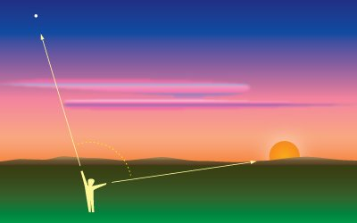
Elongação: ângulo entre o Sol e o planeta, com vértice na Terra/observador
Crédito da imagem: http://astro.unl.edu

Slide 22
Oposição (planetas superiores)
Elongação = 180°
Planeta
Terra
Sol
Crédito da imagem: André Luiz da Silva/CDA/CDCC

Slide 23
Máximas elongações (planetas inferiores)
Máxima elongação oeste
Terra
Planeta
Sol
Planeta
Máxima elongação leste
Crédito da imagem: André Luiz da Silva/CDA/CDCC

Slide 24
Período sinódico
P₁= 1 ano
P₂= 3 anos
Crédito da imagem: André Luiz da Silva/CDA/CDCC

Slide 25
Período sinódico
Tem a ver com o período orbital dos dois planetas
Expressa como:
1
1
1
=
, com P₁ < P₂
S
P₁
P₂

Slide 26
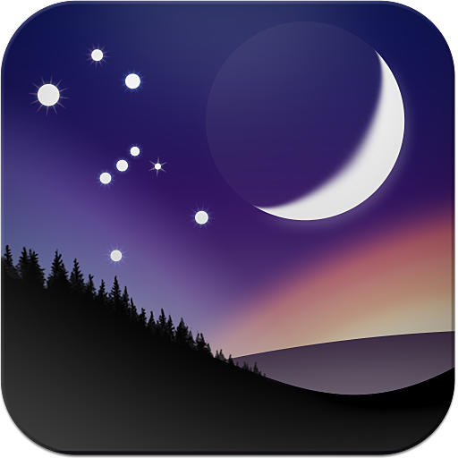
Os planetas visíveis no período com o Stellarium
Crédito da imagem: www.stellarium.org

Slide 27
Apêndices

Slide 28
Leis de Kepler: simulador
Crédito: http://astro.unl.edu

Slide 29
Configurações planetárias:
simulador
Crédito: http://astro.unl.edu

Slide 30
Calculadora de períodos sinódicos/siderais
Crédito: http://astro.unl.edu

Slide 31
Dados orbitais
Planeta Rotação Translação Dist. Média Sol P. Sinódico
Mercúrio 59 dias 88 dias 57,9 milhões km 115,9 dias
Vênus 243 dias 225 dias 108,2 milhões km 583,9 dias
Terra 23^{h} 56^{min} 365,25 dias 149,6 milhões km -
Marte 24^{h}37^{min} 687 dias 227,9 milhões km 779,9 dias
Júpiter 09^{h}50^{min} 11,86 anos 778,3 milhões km 398,9 dias
Saturno 10^{h}14^{min} 29,5 anos 1,42 bilhões km 378,1 dias
Urano 17^{h}14^{min} 84 anos 2,9 bilhões km 369,7 dias
Netuno 16^{h}07^{min} 164,8 anos 4,5 bilhões km 367,5 dias
Planetas Anões: Ceres 0,38 dias 4,6 anos 414 milhões km 467 dias
Plutão 6,38 dias 248 anos 5,9 bilhões km 1 ano
Haumea 0,16 dias 285 anos 6,5 bilhões km 1 ano
Makemake 0,32 dias 310 anos 6,9 bilhões km 1 ano Eris 0,16 dias 558 anos 10,1 bilhões km 1 ano
Fonte dos dados: Bond, Peter: Exploring the Solar System (2012)

